Slide 1
Chương 3
Hạ tầng cơ sở và kết nối

Slide 2
Nội dung
Bảo mật cơ sở hạ tầng
Sự khác biệt của các thiết bị mạng nền tảng
Kiểm tra và phân tích mạng
Bảo mật máy trạm và máy chủ
Các thiết bị di động
Truy cập từ xa
Bảo mật các kết nối Internet
Giao thức SNMP và các giao thức TCP/IP khác
Đặc điểm cơ bản của cáp, dây nối và giao tiếp
Khai thác phương tiện lưu trữ

Slide 3
3.1 Bảo mật cơ sở hạ tầng
Liên quan đến khía cạnh cơ bản nhất của dòng thông tin và cách làm việc trong hệ thống mạng.
Cơ sở hạ tầng là nền tảng cho tất cả các công việc trong tổ chức
Thành phần phần cứng - Các thiết bị trong hạ tầng:
  Router
  Firewall
  Switch
  Server
  Workstation

Slide 4
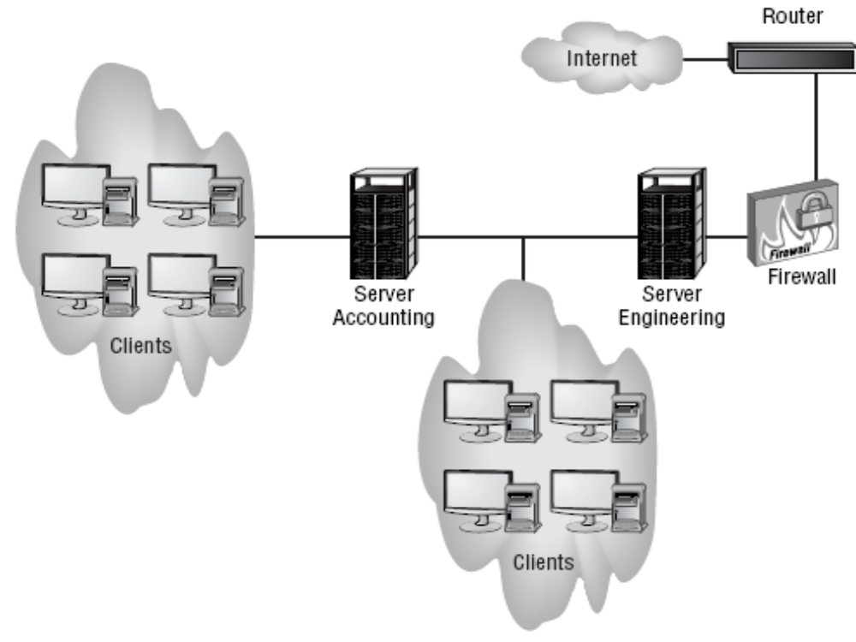
Cơ sở hạ tầng

Slide 5
Cơ sở hạ tầng
Thành phần phần mềm
  Nhiều hệ thống làm việc độc lập
  Cần có một trung tâm điều hành quản lý chung NOC (Network Operator Center)

Slide 6
3.2 Các thiết bị nền tảng
Phần cứng bảo mật mạng
Các thiết bị phần cứng được thiết kế đặc biệt
  Bảo mật tốt hơn so với các thiết bị mạng thông thường
Các dạng phần cứng bảo mật mạng
  Tường lửa (Firewall)
  Ủy nhiệm (Proxy)
  Bộ lọc thư rác (Spam Filter)
  Bộ lọc nội dung Internet (Internet Content Filter)
  Cổng bảo mật Web (Web Security Gateway)
  Phát hiện và ngăn chặn việc thâm nhập
  Thiết bị bảo mật mạng tất cả trong một bảo mật mạng

Slide 7
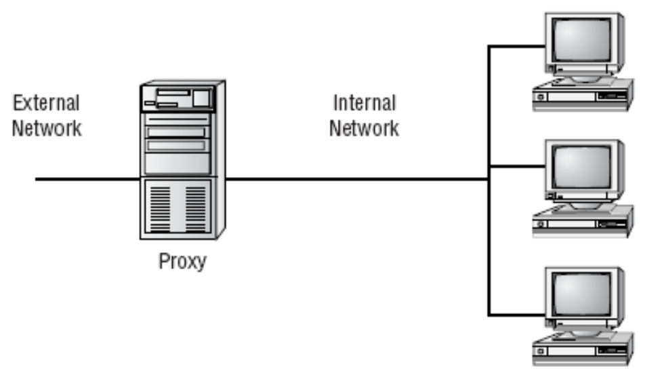
Firewall
Firewall
  Packet filter
  Proxy firewall
  Stateful inspection

Slide 8
Firewall
Tường lửa (firewall) là một thiết bị chuyên dụng, hoặc một máy tính được cài đặt phần mềm chuyên dụng dùng để lọc hoặc hạn chế lưu lượng giữa các mạng một cách có lựa chọn.
Chức năng chính là điều khiển kiểm soát truy cập:
  Kiểm soát dịch vụ
  Kiểm soát hướng
  Kiểm soát người dùng
  Kiểm soát hành vi

Slide 9
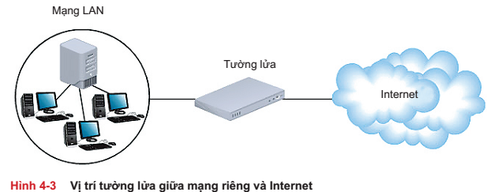
Firewall
Tường lửa thường kết hợp cả phần cứng và phần mềm, và nằm giữa hai mạng riêng nối với nhau hoặc thường nằm giữa một mạng riêng và mạng Internet -> tường lửa mạng (network-based firewall)
Một loại tường lửa khác được gọi là tường lửa theo máy (host-based firewall) chỉ bảo vệ máy tính mà chúng được cài đặt.
Hiện nay có nhiều loại tường lửa, chúng có thể được cài đặt bằng nhiều cách khác nhau.

Slide 10
Packet-filtering firewall
Dạng đơn giản nhất của tường lửa là tường lửa lọc gói tin (packet-filtering firewall)
  Là một router (hoặc một máy tính cài đặt phần mềm cho phép nó hoạt động như một router) kiểm tra header của tất cả các gói tin của dữ liệu mà nó nhận được
  Để xác định liệu gói tin dạng này có được phép tiếp tục gửi đến đích của nó.
Nếu một gói tin không đáp ứng các tiêu chí lọc, tường lửa sẽ chặn các gói tin này lại.
Nếu một gói tin đáp ứng các tiêu chí lọc, tường lửa sẽ cho phép gói tin đi qua mạng kết nối với tường lửa.
Thực tế, gần như tất cả các router có thể được cấu
hình để hoạt động như một tường lửa lọc gói tin.

Slide 11
Packet-fitering firewall
Ngoài việc chặn lưu lượng vào một mạng LAN, tường lửa lọc gói tin có thể chặn lưu lượng đi ra khỏi một mạng LAN.
Một lý do để chặn lưu lượng gửi đi là để ngăn chặn
sâu máy tính lây lan.
Ví dụ, trên một Web server: trong hầu hết các
trường hợp server này chỉ trả lời các yêu cầu gửi đến và không cần phải khởi tạo các yêu cầu gửi đi
  Có thể cấu hình tường lửa lọc gói tin để chặn các gói tin gửi ra ngoài được khởi tạo từ Web server.
  Bằng cách này sẽ giúp chặn các sâu máy tính lây lan được lập trình nhằm gắn vào Web server và tự lan truyền đến các máy tính khác trên Internet

Slide 12
Packet-fitering firewall
Một số tiêu chí chung của tường lửa lọc gói tin có thể dùng để cho phép hoặc từ chối lưu lượng bao gồm:
● Địa chỉ IP nguồn và đích
● Các cổng nguồn và đích (ví dụ các cổng hỗ trợ kết nối TCP/UDP, FTP, Telnet, ARP, ICMP, …)
● Các cờ thiết lập trong IP header (ví dụ SYN hay ACK)
● Quá trình truyền dữ liệu sử dụng giao thức UDP hay ICMP
● Trạng thái của gói tin là gói tin đầu tiên của một luồng dữ liệu mới hay một gói tin tiếp theo
● Trạng thái của gói tin là gói tin gửi đến hay gửi đi từ mạng riêng của bạn

Slide 13
Firewall
Để bảo mật tốt hơn, nên chọn một tường lửa có thể thực hiện các chức năng phức tạp hơn :
Tường lửa có hỗ trợ mã hóa
Tường lửa có hỗ trợ xác thực người dùng
Tường lửa lọc nội dung (content-filtering firewall) có thể chặn các lưu lượng dựa trên dữ liệu ứng
dụng được chứa trong gói tin
Tường lửa có cho phép chức năng ghi nhật ký và kiểm tra như IDS / IPS
Tường lửa có thể theo dõi một luồng dữ liệu từ đầu đến cuối
tường lửa có trạng thái (stateful firewall)
Tường lửa phi trạng thái làm việc nhanh hơn so với tường lửa có trạng thái

Slide 14
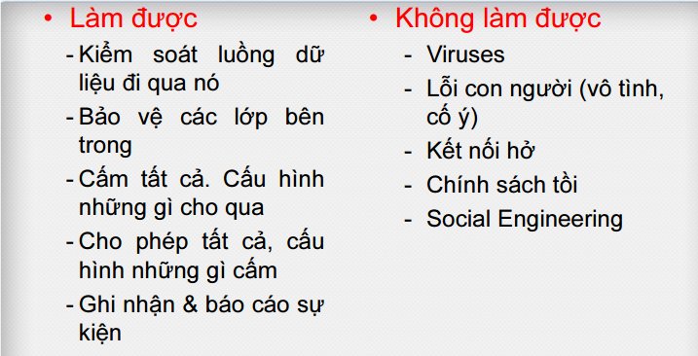
Vai trò Firewall

Slide 15
Firewall
Phải xây dựng tường lửa theo nhu cầu của mạng
  Không chỉ đơn giản là mua, cài đặt nó giữa mạng LAN và Internet
  trông chờ nó sẽ cung cấp bảo mật nhiều hơn.
Trước tiên phải xem xét những loại lưu lượng muốn lọc, sau đó cấu hình tường lửa cho phù hợp.
  Để đạt được cấu hình tốt nhất có thể phải mất tới vài tuần
Không nên thiết lập quá nghiêm ngặt dẫn đến việc chặn người dùng có thẩm quyền gửi và nhận dữ liệu cần thiết,
Cũng không nên quá nới lỏng sẽ gây nên nguy cơ vi phạm an ninh mạng.

Slide 16
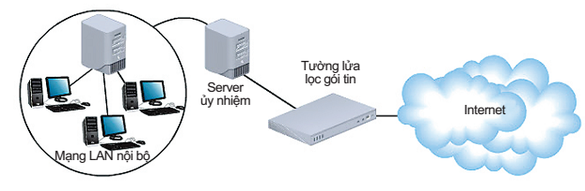
Proxy - Server ủy nhiệm
Một PP tăng cường an ninh tầng Mạng và tầng Giao vận dùng tường lửa là kết hợp tường lửa lọc gói tin và dịch vụ ủy nhiệm.
Dịch vụ ủy nhiệm (proxy service) là một phần mềm ứng dụng chạy trên một host, đóng vai trò trung gian giữa
mạng bên ngoài và nội bộ, thẩm định tất cả lưu lượng vào và ra.
Các host mạng chạy dịch vụ ủy nhiệm được gọi là server ủy nhiệm.
  application gateway / proxy.
  Server ủy nhiệm quản lý an ninh ở tầng Ứng dụng của mô hình OSI.

Slide 17
Proxy - Server ủy nhiệm
Server ủy nhiệm cũng có thể cải thiện hiệu năng cho người dùng khi truy cập vào các tài nguyên bên ngoài mạng của họ bằng cách lưu đệm các fie.
Ví dụ, 1 server ủy nhiệm (nằm giữa mạng LAN và một Web server bên ngoài) có thể được cấu hình để lưu lại các trang web được xem gần đây.
  Sau đó người dùng trong LAN muốn xem một trong những trang web đã lưu, server ủy nhiệm sẽ gửi nội dung về.
Điều này giúp ta giảm bớt khoảng thời gian đi qua mạng WAN và lấy nội dung từ Web server bên ngoài.

Slide 18
Bộ lọc thư rác – phần cứng
Bộ lọc thư rác (spam filter)
  Các bộ lọc thư rác cấp doanh nghiệp có thể chặn các thư rác trước khi chúng đi tới máy chủ
Các hệ thống email sử dụng hai giao thức
  Simple Mail Transfer Protocol (SMTP)
    Xử lý mail gửi đi
  Post Office Protocol (POP)
    Xử lý mail gửi đến

Slide 19
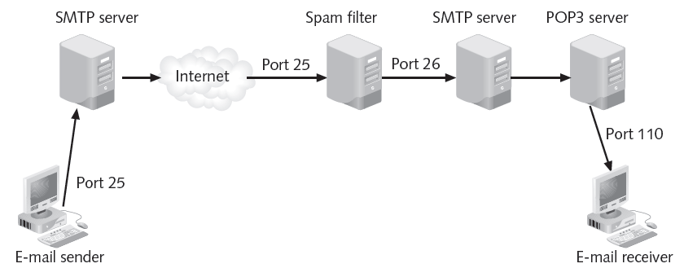
Bộ lọc thư rác – phần cứng
Các bộ lọc thư rác được cài đặt với máy chủ SMTP
  Bộ lọc được cấu hình để “nghe” tại cổng 25
  Những thư điện tử không phải thư rác được chuyển tới máy chủ SMTP đang “nghe” tại một cổng khác
Phương pháp ngăn không cho máy chủ SMTP gửi lại thông báo cho kẻ gửi thư rác biết việc phân phát thư rác bị thất bại

Slide 20
Bộ lọc nội dung Internet – phần cứng
Bộ lọc nội dung Internet
  Kiểm soát lưu lượng mạng Internet
  Chặn truy cập tới các web site và file được lựa chọn trước
  Các web site bị chặn được xác định thông qua URL hoặc thông qua đối chiếu từ khóa

Slide 21
Cổng bảo mật Web
Cổng bảo mật Web (Web security gateway)
  Có thể chặn các nội dung độc hại trong thời gian thực Chặn nội dung thông qua việc lọc ở cấp ứng dụng
Ví dụ về lưu lượng Web bị chặn
  Các đối tượng ActiveX
  Phần mềm quảng cáo, phần mềm gián điệp Việc chia sẻ dữ liệu ngang hàng (peer-to-peer) Khai thác mã kịch bản

Slide 22
Phát hiện và ngăn chặn thâm nhập
Bảo mật thụ động và bảo mật chủ động có thể được áp dụng trong mạng
  Các biện pháp chủ động đem lại mức an toàn cao hơn
Biện pháp thụ động
  Tường lửa
  Bộ lọc nội dung Internet
Hệ thống phát hiện thâm nhập (IDS)
  Biện pháp bảo mật chủ động
  Có thể phát hiện tấn công ngay khi nó xảy ra
Các khía cạnh của IDS
  Các phương pháp giám sát Các dạng IDS

Slide 23
Các phương pháp giám sát
Các phương pháp giám sát (monitoring methodology)
Giám sát dựa trên sự bất thường (anomaly-based monitoring)
  So sánh hành vi phát hiện được với đường cơ sở
Giám sát dựa trên chữ ký (signature-based monitoring )
  Tìm kiếm các đặc điểm, dấu hiệu đặc trưng của tấn công
Giám sát dựa trên hành vi (behavior-based monitoring)
  Phát hiện các hành vi bất thường của tiến trình hay chương trình
  Cảnh báo người dùng để họ đưa ra quyết định chặn hay cho phép hành vi
Giám sát kiểu tự khám phá (heuristic monitoring)
  Sử dụng các kỹ thuật dựa trên kinh nghiệm

Slide 24
Hệ thống phát hiện thâm nhập IDS
Các dạng IDS :
  Hệ thống phát hiện xâm nhập máy chủ (Host Intrusion Detection System - HIDS)
  Hệ thống phát hiện xâm nhập mạng (Network Intrusion Detection System - NIDS)
  Hệ thống ngăn chặn xâm nhập mạng (Network Intrusion Prevention - NIPS)

Slide 25
Thiết bị bảo mật mạng tất cả trong một
Các thiết bị bảo mật mạng tất cả trong một
  Một thiết bị tích hợp thay thế cho nhiều thiết bị bảo mật
Xu hướng gần đây:
  Kết hợp các thiết bị bảo mật đa năng với thiết bị truyền thống như bộ định tuyến
Ưu điểm của phương pháp
  Khi thiết bị mạng xử lý xong các gói tin
  Bộ chuyển mạch (switch) chứa phần mềm anti-malware kiểm tra các gói tin và chặn lại trước khi chuyển đi để không bị lây nhiễm toàn mạng

Slide 26
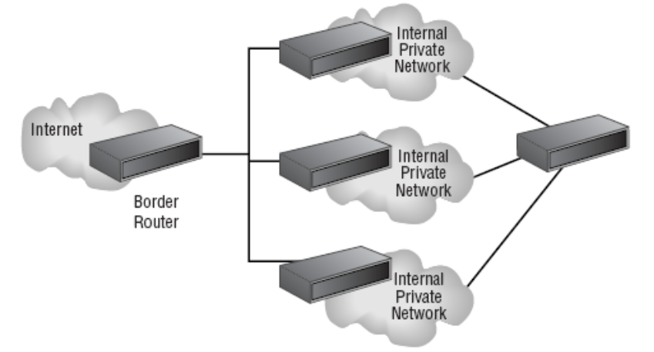
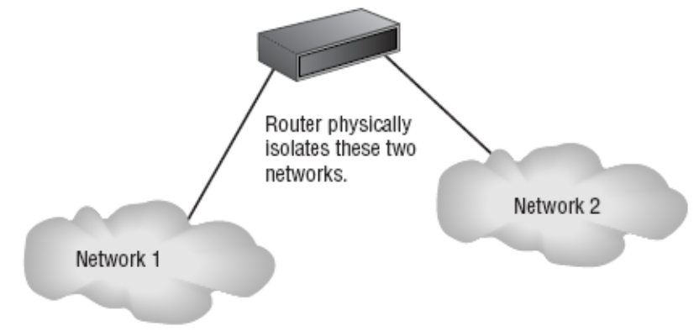
Các thiết bị nền tảng
Hub
Router

Slide 27
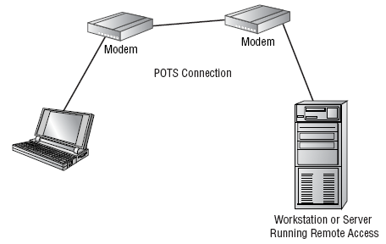
Các thiết bị nền tảng
Switch
Wireless AP
Modem
RAS
Telecom/PBX
VPN

Slide 28
3.3 Kiểm tra và phân tích mạng
Quá trình sử dụng thiết bị nắm bắt dữ liệu hoặc sử dụng pp khác để chặn thông tin từ mạng
2 loại:
  Sniffer
  Hệ thống phát hiện xâm nhập (IDS)
Sniffer:
  PC, NIC card, phần mềm kiểm tra
IDS (Intrusion detection system - hệ thống phát hiện xâm nhập)
  Phần mềm chạy trên workstation hoặc thiết bị mạng kiểm tra và theo dõi các hoạt động mạng
  Có khả năng nhận biết những hoạt động khả nghi / hành động xâm nhập trái phép trên mạng trong tiến trình tấn công (FootPrinting, Scanning, Sniffer…)
  Có thể cấu hình alarm, phân tích đánh giá log,…
  Được bán kèm với firewall.

Slide 29
IDS
IDS là một phần mềm chạy trên một máy tính (server) hoặc trên các thiết bị kết nối (switch).
Một chương trình IDS chạy trên một máy tính mà cho phép truy cập từ Internet được gọi là HIDS (host-based intrusion detection – Phát hiện xâm nhập theo host).
Phát hiện xâm nhập xảy ra trên các thiết bị nằm ở biên của mạng, hay nơi xử lý toàn bộ các lưu lượng được gọi là NIDS (network-based intrusion detection – Phát hiện xâm nhập theo mạng).
Việc sử dụng biện pháp an ninh toàn diện kết hợp cả HIDS và NIDS sẽ giúp phát hiện nhiều mối đe dọa ở phạm vi rộng
hơn và thiết lập nhiều lớp phòng bị.
Ví dụ, HIDS có thể phát hiện việc cố gắng khai
thác một ứng dụng không an toàn nào đó mà NIDS bỏ qua.

Slide 30
IDS
Các nhà cung cấp phần cứng mạng lớn như Cisco, HP, Juniper Networks, và Lucent đều bán thiết bị IDS.
Ví dụ về các phần mềm IDS mã nguồn mở phổ biến hầu như
có thể chạy trên bất kỳ máy tính nối mạng nào là
  Tripwire
  Snort
Một kỹ thuật mà IDS có thể sử dụng để theo dõi lưu lượng đi qua một switch là phản chiếu cổng (port mirroring).
Trong phản chiếu cổng, một cổng được cấu hình để
gửi đi một bản sao của tất cả các lưu lượng đi qua cổng đó đến một cổng thứ hai trên switch.
  Cổng thứ hai gửi lưu lượng sao chép đó đến một chương trình giám sát.

Slide 31
IDS
Một nhược điểm khi sử dụng IDS tại DMZ của mạng là số lượng các xác nhận sai mà nó có thể ghi lại.
  Ví dụ, nó có thể hiểu sự đăng nhập nhiều lần của người sử dụng hợp pháp (ví dụ khi anh ta quên mật khẩu) là một sự đe dọa an toàn và bảo mật.
Nếu IDS được cấu hình để cảnh báo cho quản trị mạng (SMS)
-> có thể bị quá tải với những cảnh báo như vậy và cuối cùng bỏ qua tất cả SMS của IDS.
  Vì vậy, phần mềm IDS cần phải được tùy chỉnh cẩn thận.
Ngoài ra, để tiếp tục bảo vệ chống lại các mối đe dọa mới, phần mềm IDS phải được cập nhật và các quy tắc phát hiện phải được đánh giá lại một cách thường xuyên.

Slide 32
IDS
Một IDS cần phải thỏa mãn những yêu cầu sau:
  Tính chính xác : không được coi những hành động thông thường trong môi trường hệ thống là những hành động bất thường hay lạm dụng (false positive).
  Hiệu năng : phải đủ để phát hiện xâm nhập trái phép trong thời gian thực (nghĩa là hành động xâm nhập trái phép phải được phát hiện trước khi xảy ra tổn thương nghiêm trọng)
  Tính trọn vẹn: IDS không được bỏ qua xâm nhập trái phép nào ( false negative). Đây là một điều kiện khó có thể thỏa mãn được.
  Chịu lỗi (Fault Tolerance): yêu cầu bản thân IDS phải có khả năng chống lại tấn công.
  Khả năng mở rộng (Scalability)

Slide 33
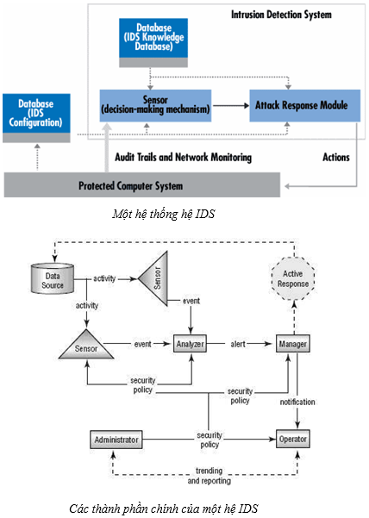

Slide 34
IPS
Mặc dù một IDS chỉ có thể phát hiện và ghi lại hoạt động đáng ngờ, một IPS (instrusion-prevention system - hệ thống ngăn ngừa xâm nhập) có thể phản ứng khi có cảnh báo về hoạt động đó.
Ví dụ, nếu một hacker cố gắng gửi một lưu lượng làm ngập mạng, IPS có thể phát hiện nguy cơ này và ngăn chặn lưu lượng truy cập vào mạng dựa trên địa chỉ IP nguồn.
-> cô lập, và IPS tiếp tục cho phép lưu lượng hợp lệ đi qua.
  NIPS (network-based intrusion prevention - ngăn ngừa xâm nhập theo mạng)
  HIPS (host-based intrusion prevention - ngăn ngừa xâm nhập theo máy).

Slide 35
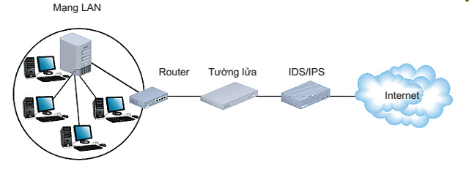
Vị trí của IDS/IPS trên mạng

Slide 36
Công cụ quét
Mặc dù đã nỗ lực hết sức để bảo vệ mạng với danh sách truy cập router, IDS/ IPS, tường lửa, server ủy nhiệm: vẫn có thể bỏ sót một vài lỗ hổng nguy hiểm.
Để đảm bảo an toàn 1 cách triệt để, nên suy nghĩ giống hacker.
để xác định các lỗ hổng trong kiến trúc bảo mật. Các công cụ quét là một cách đơn giản và hiệu quả để hacker – và bạn tìm ra các thông tin quan trọng về mạng :
  Các host hiện có
  ● Các dịch vụ (bao gồm cả các ứng dụng và các phiên bản) đang chạy trên mỗi host
  ● Các hệ điều hành đang chạy trên mỗi host
  ● Các cổng mở, đóng và được lọc trên mỗi host
  ● Sự tồn tại của tường lửa và loại tường lửa
  ● Các cấu hình phần mềm
  ● Dữ liệu nhạy cảm và không được mã hóa

Slide 37
Công cụ quét
NMAP (Network Mapper)
NMAP có thể chạy trên hầu hết các hệ điều hành
hiện nay, bạn có thể tải NMAP từ trang web www.nmap.com
Nessus của Tenable Security, có thể thực hiện quét phức tạp hơn so với NMAP.
  Ngoài các thông tin trên, Nessus có thể xác định được các dữ liệu nhạy cảm, không được mã hóa như số thẻ tín dụng được lưu trên các host trong mạng của bạn.
Một công cụ kiểm thử chuyên sâu khác là metasploit,
  Công cụ này kết hợp các kỹ thuật quét và khai thác đã biết để đưa ra các kết hợp mới.

Slide 38
Bẫy nhử - Honeypot
Muốn tìm hiểu thêm về kỹ thuật lấy tin của hacker -> tạo ra một honeypot hoặc thiết kế một hệ thống cố tình tạo ra lỗ hổng cho hacker khai thác.
Khi hacker xâm nhập vào honeypot, quản trị mạng có thể sử dụng một phần mềm theo dõi hoặc các nhật ký truy cập để lần theo dấu vết của hacker.
  Quản trị mạng có thể biết thêm về các lỗ hổng cần phải được giải quyết trong mạng thật.
Honeypot phải được tách biệt với hệ thống bảo mật, tránh hacker sử dụng nó như một host trung gian để thực hiện các cuộc tấn công khác.

Slide 39
NAT/PAT
Quá trình chuyển đổi địa chỉ mạng (NAT)
Cho phép sử dụng các địa chỉ IP riêng trên mạng Internet
Thay thế địa chỉ IP cá nhân bằng địa chỉ public
Chuyển đổi địa chỉ cổng (PAT)
Biến thể của NAT
Các gói tin gửi đi có cùng địa chỉ IP nhưng # về số cổng TCP
Các ưu điểm của NAT
Che dấu địa chỉ IP của các thiết bị trong nội bộ
Cho phép nhiều thiết bị chia sẻ chung một số ít các địa chỉ IP public
Điều khiển truy cập mạng (NAC)
Kiểm tra trạng thái hiện tại của hệ thống hay thiết bịmạng:
Trước khi cho phép kết nối mạng, Thiết bị phải đáp ứng một tập tiêu chuẩn
Nếu không đáp ứng, NAC sẽ cho phép client kết nối tới một
mạng cách ly, cho tới khi các thiếu sót được khắc phục

Slide 40
3.4 Bảo mật máy chủ và máy trạm
Tăng cường hệ điều hành
  HDH mới chưa được thăm dò ồ ạt của tin tặc -> đáng tin cậy
  Có những tính năng quan trọng gồm khả năng hỗ trợ, các biện pháp chịu đựng lỗi UPS, đĩa RAID, logging, và kiểm soát truy cập
Ba thủ tục:
  Xóa các chương trình, các dịch vụ, các quá trình không cần thiết
  Cập nhật tất cả các chương trình, các dịch vụ
  Tối thiểu hóa các thông tin phổ biến về HĐH, dịch vụ, các khả năng của hệ thống
Tạo đường cơ sở cho phần mềm máy chủ
  Đường cơ sở: tiêu chuẩn kiểm tra để đánh giá hệ thống
  Các thiết lập cấu hình được áp dụng cho từng máy tính trong tổ chức
  Chính sách bảo mật xác định phải bảo vệ cái gì, đường
  cơ sở xác định bảo vệ như thế nào?

Slide 41
Bảo mật phần mềm hệ điều hành
Cấu hình bảo mật hệ điều hành (HĐH) và các cài đặt HĐH hiện tại có hàng trăm thiết lập bảo mật khác nhau, có thể sử dụng để điều chỉnh cho phù hợp với đường cơ sở.
Cấu hình đường cơ sở tiêu biểu
  Thay đổi các thiết lập mặc định không an toàn
  Loại bỏ các phần mềm, dịch vụ, giao thức không cần thiết (được cài đặt theo mặc định)
  Kích hoạt các chức năng bảo mật, ví dụ như tường lửa
Thực thi việc quản lý các bản vá
  Người dùng không biết sự tồn tại của các bản vá hay vị trí để lấy được các bản vá
  Các hệ điều hành hiện nay đều có khả năng tự động thực hiện cập nhật
  Đôi khi các bản vá có thể làm nảy sinh những vấn đề mới

Slide 42
Bảo mật phần mềm hệ điều hành
Yêu cầu xác thực mạnh mẽ để truy cập từ xa và từ nội bộ.
Quản lý chặt chẽ người dùng và các nhóm để kiểm soát các quyền không thích hợp.
Cài đặt và cấu hình hệ thống tập tin: Cấu hình Access Control Lists (ACL) để loại bỏ quyền mạnh mẽ và không thích hợp
Chỉ cài đặt phần mềm đã thử nghiệm và được phê
duyệt.
Áp dụng tất cả bản sữa chữa (hot-fixes), bản vá lỗi
(patches) và gói dịch vụ (and service packs) có liên quan

Slide 43
Bảo mật bằng phần mềm chống phần mềm độc hại
Các phần mềm chống phần mềm độc hại của bên thứ
ba có thể cung cấp thêm sự bảo mật, bao gồm:
  Phần mềm chống vi rút
  Phần mềm chống thư rác
  Phần mềm phong tỏa pop-up
  Tường lửa dựa trên máy chủ

Slide 44
Phần mềm diệt vi rút
Phần mềm diệt virus
  Phần mềm kiểm tra một máy tính có bị tiêm nhiễm virus hay không
  Quét các tài liệu mới có thể chứa virus
  Tìm kiếm các mẫu virus đã được biết trước
Nhược điểm của phần mềm diệt virus
  Nhà cung cấp phải liên tục tìm các virus mới, cập nhật và phân phối các file chữ ký (signature file) tới người dùng
Phương pháp khác: giả lập mã (code emulation)
  Các mã khả nghi được thực thi trong một môi trường ảo

Slide 45
Phần mềm chống thư rác
Những kẻ gửi thư rác có thể phát tán phần mềm độc hại thông qua các thư điện tử có file đính kèm
Thư rác có thể được sử dụng trong các cuộc tấn công dùng kỹ nghệ xã hội
Các phương thức lọc thư rác
  Lọc Bayesian
  Lọc trên máy chủ cục bộ
  Danh sách đen Danh sách trắng
  Chặn các kiểu file đính kèm khả nghi

Slide 46
Phần mềm phong tỏa pop-up
Pop-up
  Một cửa sổ xuất hiện trên Web site Thường do các nhà quảng cáo tạo ra
Phần mềm phong tỏa pop-up
  Một chương trình riêng biệt, giống như một phần của gói phần mềm chống phần mềm gián điệp
  Được tích hợp vào trong trình duyệt
  Cho phép người dùng hạn chế hoặc ngăn chặn hầu hết các cửa sổ pop-up
  Có thể hiển thị cảnh báo trong trình duyệt
  Cho phép người dùng có thể lựa chọn để hiển thị pop-up

Slide 47
Tường lửa dựa trên máy chủ
Tường lửa (firewall)
  Được thiết kế nhằm ngăn chặn các gói tin độc hại truy cập hoặc gửi đi từ máy tính
  Có thể dựa trên phần cứng hoặc phần mềm
  Phần mềm tường lửa dựa trên máy chủ hoạt động trên hệ thống cục bộ
Tường lửa trong Microsoft Windows 7
  Ba kiểu thiết lập dành cho các mạng: public, home, hoặc work
  Người dùng có thể cấu hình các thiết lập riêng cho từng kiểu mạng

Slide 48
3.5 Các thiết bị di động
PDAs, Cellphone, Smartphone
WAP security:
  Đăng nhập vô danh
  Server xác thực: workstation xác thực lại server
  Xác thực hai chiều: server client
Smartphone, máy tính bảng đã trở thành kho chứa thông tin cá nhân nhạy cảm
Dễ mất, thất lạc, bị lấy cắp, bị kẻ xấu lợi dụng thu thập thông tin cá nhân nhạy cảm, làm cầu nối tấn công mạng doanh nghiệp

Slide 49
iOS/Android Malware
iOS malware: ít
Juniper Networks: chủ yếu tăng số lượng Android malware từ 2010 đến nay
Các loại:
  Trojans
  Monitoring apps/spyware
  Adware
  Botnets

Slide 50
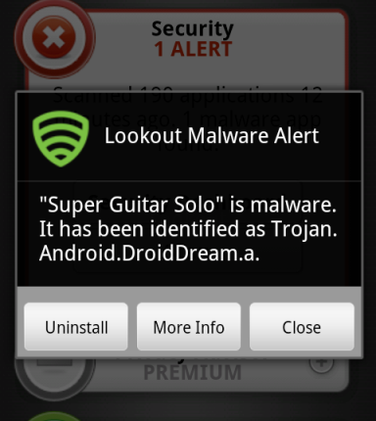
Android: DroidDream Malware
Ảnh hưởng 58 apps trên Android Market, March 2011
260,000 downloads trong 4 days
Cách thức:
  Rooted phone via Android Debug Bridge (adb) vulnerability
  Sent premium-rate SMS messages at night ($$$)
Google xóa các app sau 4 ngày release, Khóa 3 developers

Slide 51
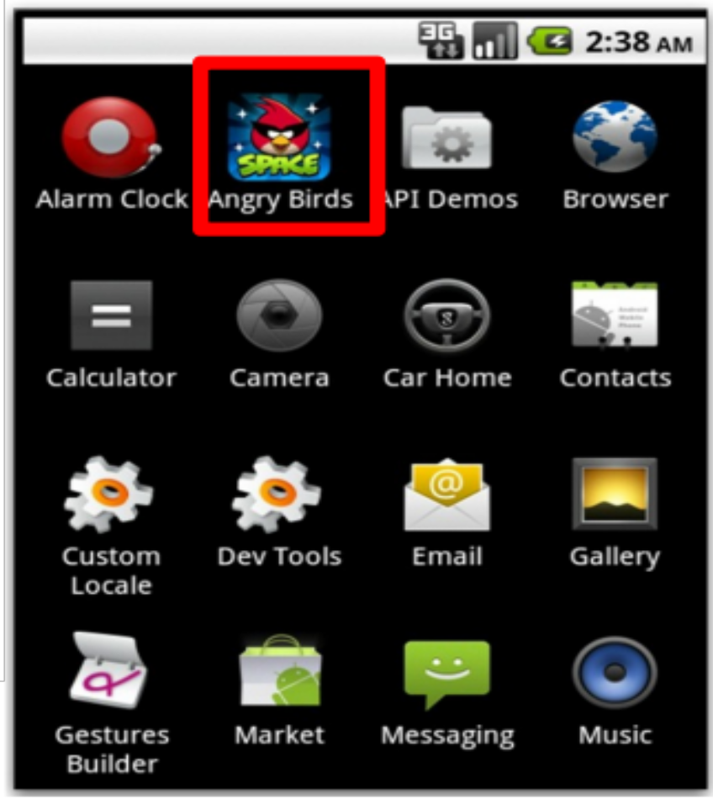
Android: Fake Angry Birds Space
Bot, Trojan
Masquerades as game
Roots Android 2.3 devices using “Gingerbreak” exploit
Device joins botnet

Slide 52
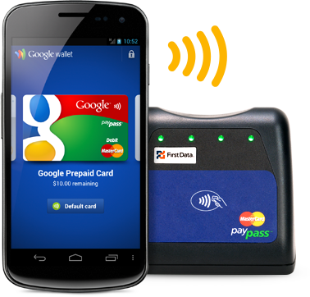
Android: Google Wallet Vulnerabilities
Google Wallet cho phép thanh toán điện tử
  Sử dụng NFC technology
Thông tin credit card được lưu giữ an toàn
  Separate chip, SD card,
  SIM card
Tuy nhiên một số thông tin khác không được lưu giữ an toàn

Slide 53
Những biện pháp bảo vệ
1. Không hack thiết bị (jailbreak với iOS / root với Android). Chỉ cài ứng dụng từ nguồn đáng tin cậy.
  Những ứng dụng miễn phí có tính năng hấp dẫn, nhưng xuất phát từ nguồn thiếu tin cậy/ không được kiểm duyệt nên tiềm ẩn nguy cơ chứa mã độc
2. Thiết lập chế độ khóa thiết bị và đặt thời gian tự động khóa màn hình.
3. Tắt Wi-Fi, Bluetooth, NFC, dịch vụ địa điểm nếu không dùng.
4. Khi thực hiện giao dịch tài chính, ngân hàng, mua bán trực tuyến: tránh dùng mạng Wi-Fi công cộng; chắc chắn địa chỉ web là chính xác; thoát ngay (logout) thay vì chỉ đóng trình duyệt khi kết thúc sử dụng dịch vụ;
5. Không ghi nhớ tên tài khoản người dùng và mật mã trong trình duyệt .

Slide 54
3.6 Bảo mật các kết nối internet
Email
Port, Socket
Web
  SSL/TLS
  HTTPS
  Add-in:
    Javascript
    Java Applet
    ActiveX Control
    CGI
    Buffer Overflow
    Cookies

Slide 55
Bảo mật gửi email
Trên thực thế, một số giao tiếp qua email là rất không an toàn.
Phụ thuộc vào mail server và client, các tin nhắn có thể được gửi đi mà không hề được mã hóa,
Có thể được đọc bởi bất kỳ người nào có khả năng thu được tin nhắn trên đường truyền đến người nhận.
Thêm vào đó, một người dùng với ý định gây hại có thể dễ dàng giả mạo anh ta là một người khác.
Ví dụ, nếu địa chỉ emailcủa bạn là joe@example.com:
  Một người khác có thể giả mạo địa chỉ email của bạn
  và gửi tin nhắn, giống như được gửi từ joe@example.com

Slide 56
Bảo mật gửi email
Chương trình PGP (Pretty Good Privacy) là một hệ thống mã hóa khóa công khai, có thể xác nhận việc xác thực người gửi email và mã hóa dữ liệu email trong quá trình truyền tải.
PGP hiện nay đang được quản lý tại MIT, và có thể được sử dụng miễn phí cả trong các gói phần mềm mã nguồn mở và thương mại.
Kể từ khi phát hành, nó đã trở thành công cụ phổ biến nhất để mã hóa e-mail.

Slide 57
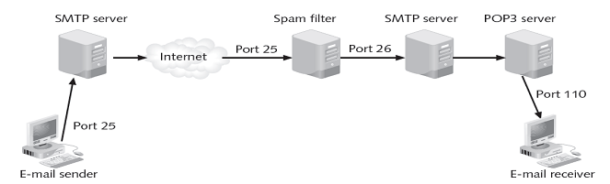
Bộ lọc thư rác
Các bộ lọc thư rác được cài đặt với máy chủ SMTP
Bộ lọc được cấu hình để “nghe ngóng” tại cổng 25
Những thư điện tử không phải thư rác được chuyển tới
máy chủ SMTP đang “nghe ngóng” tại một cổng khác
Phương pháp ngăn không cho máy chủ SMTP gửi lại thông
báo cho kẻ gửi thư rác biết việc phân phát thư rác bị thất
bại

Slide 58
Bộ lọc thư rác
Bộ lọc thư rác được cài đặt trên máy chủ POP 3
Trước tiên, tất cả thư rác phải truyền qua máy chủ SMTP,
sau đó chúng được chuyển tới hộp thư của người dùng
Có thể làm tăng chi phí
Lưu trữ, truyền dẫn, sao lưu, xóa hủy
Lọc thư rác thông qua hợp đồng với một đối tác thứ ba
Tất cả thư điện tử được đi qua một bộ lọc thư rác từ xa
của đối tác thứ ba
Thư điện tử được “làm sạch” trước khi chuyển tiếp tới tổ
chức

Slide 59
SSL (Secure Sockets Layer)
SSL là một phương pháp mã hóa các quá trình truyền tin TCP/IP – bao gồm các trang web và dữ liệu được nhập vào Web form - trên đường đi giữa client và server
Sử dụng kỹ thuật mã hóa khóa công khai.
Ví dụ mua bán chứng khoán hoặc mua hàng trên mạng: sử dụng SSL để truyền thông tin về đơn hàng.
SSL rất phổ biến và được sử dụng rộng rãi.
Trang web HTTP: yêu cầu được xử lý bằng giao thức HTTP thông qua cổng 80 trong TCP/IP.
Trang web bắt đầu bằng HTTPS (HTTP over Secure Sockets Layer): sẽ yêu cầu dữ liệu được truyền giữa server và client phải sử dụng mã hóa SSL.
HTTPS sử dụng cổng 443 của giao thức TCP

Slide 60
SSL
Mỗi lần thiết lập một kết nối SSL, client và server sẽ thiết lập phiên làm việc SSL (SSL session) riêng,
Hoặc một kết nối giữa client và server được được xác định bởi một thỏa thuận về một tập các kỹ thuật mã hóa xác định.
Một phiên làm việc SSL cho phép client và server liên tục trao đổi dữ liệu một cách an toàn với nhau miễn là client vẫn kết nối với server.
Một phiên giao dịch được tạo ra bởi giao thức bắt tay SSL
Webserver có thể chọn để gửi cho trình duyệt của Client một khóa công khai hoặc một chứng thư số.
Sau khi client và server đã đồng ý về các điều khoản mã hóa, chúng bắt đầu trao đổi dữ liệu

Slide 61
TLS
SSL ban đầu được phát triển bởi Netscape.
Sau đó đã cố gắng để chuẩn hóa SSL trong một giao thức gọi là TLS (Transport Layer Security - Giao thức bảo
mật tầng Giao vận).
Giao thức TLS, được hỗ trợ bởi các trình duyệt web hiện đại,
sử dụng các thuật toán mã hóa hơi khác so với SSL, nhưng còn lại thì rất giống với phiên bản mới nhất của SSL.

Slide 62
Các điểm yếu của Web Client
JavaScript
Cookies
Applets

Slide 63
JavaScript
Các nguy cơ:
– Ăn trộm địa chỉ Email
– Ăn trộm thông tin người sử dụng
– Kill một số tiến trình
– Chiếm tài nguyên CPU và bộ nhớ
– Shutdown hệ thống
– Relay email để phục vụ cho gửi spam
– Phục vụ cho việc chiếm đoạt website

Slide 64
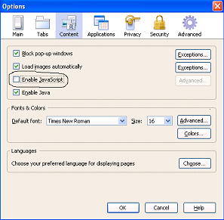
JavaScript
Các biện pháp phòng
chống
- Disable chức năng chạy
JavaScript trong trình
duyệt.
Thường xuyên cập
nhập phiên bản mới
của trình duyệt
Kiểm tra kỹ mã lệnh của
web Server

Slide 65
Cookies
File cookies lưu trữ một số các thông tin cá
nhân của người dùng:
– Số thẻ tín dụng
– Username/Password
Có thế sử dụng chung cho nhiều website khác nhau
Trình duyệt có thể cho phép web server lưu trữ thông tin trên đó

Slide 66
Cookies
Các nguy cơ:
– Kẻ tấn công có thể sử dụng Telnet để gửi các
dạng cookies mà chúng muốn để đánh lừa
web server.
– Kẻ tấn công có thể lợi dụng cookies để lấy
trộm các thông tin về người dùng, về tổ chức
và câu hình Security của mạng nội bộ
– Kẻ tấn công có thể lợi dụng lỗi Script Injection
để cài các script nguy hiểm lên hệ thống
nhằm chuyển các cookies về hệ thống thay vì
phải chuyển lên web server

Slide 67
Cookies
Các biện pháp phòng chống:
– Disable Cookies trên trình duyệt web
– Sử dụng những trình xóa cookies không cần
thiết
– Cấu hình web server không được “tin tưởng”
vào các cookies dạng yêu cầu cung cấp thông
tin, yêu cầu điều khiển hoặc yêu cầu dịch vụ..
Được lưu ở client
– Không lưu trữ các thông tin nhạy cảm trên
cookies
– Sử dụng SSL/TLS

Slide 68

Applets
Là những chương trình Java nhỏ, có thể thực thi trên các trình duyệt.
Java Applets chạy trên những client dựa vào Java Virtual
Machine (VM) được hầu hết các hệ điều hành hỗ trợ.

Slide 69
Applets
Các nguy cơ:
– Các chương trình Applets có thể truy cập các
tài nguyên hệ thống
– Có thể sử dụng để giả mạo chữ ký
– Có thể dùng để cài đặt Virus, Trojan, worm
– Có thể sử dụng tài nguyên mạng để tấn công,
thăm dò hệ thống mạng khác.
Các biện pháp phòng chống:
– Không sử dụng Applets, tắt hỗ trợ Java trên
các trình duyệt
– Tuyên truyền, hướng dẫn người sử dụng

Slide 70
SSH (Secure Shell – Shell bảo mật)
Telnet: cấu hình từ xa đến router. Tuy nhiên, telnet cung cấp bảo mật kém cho việc thiết lập một kết nối (xác thực) và không mã hóa truyền dữ liệu
SSH là một tập các giao thức để làm cả hai việc này:
Đăng nhập an toàn vào một server, thực hiện lệnh trên server đó, và sao chép các fie đến hoặc từ máy đó.
SSH mã hóa dữ liệu trao đổi trong suốt phiên giao dịch.
Nó bảo vệ chống lại một số mối đe dọa an ninh:
  Truy cập trái phép vào server
  Giả mạo IP
  Chặn các dữ liệu trong quá trình truyền
  Giả mạo DNS (DNS spoofig), trong đó một hacker giả mạo các bản ghi name server để làm sai lệch định danh của host.
Tùy theo phiên bản, SSH có thể sử dụng thuật toán DES, 3DES, RSA, Kerberos

Slide 71
FTP - SFTP
FTP
  Anymnomous
  Secure FTP: sử dụng giao thức SSH (secure shell)
  Sharing Files

Slide 72
FTP
Các giao thức TCP/IP được sử dụng để truyền file
Giao thức truyền file (FTP)
Giao thức sao lưu an toàn (SCP)
Các phương pháp sử dụng giao thức FTP trên máy chủ cục bộ
Từ dấu nhắc lệnh (command prompt)
Sử dụng trình duyệt Web (Web browser)
Sử dụng trình khách FTP (FTP client)
Sử dụng FTP phía sau tường lửa có thể ngăn chặn được nhiều thử thách
Chế độ FTP chủ động (active mode)
Chế độ FTP thụ động (passive mode)

Slide 73
FTP
Các lỗ hổng của giao thức FTP
  FTP không sử dụng mật mã
  Các file được truyền bởi FTP là lỗ hổng đối với các vụ tấn công kẻ đứng giữa (man-in-the-middle)
Các tùy chọn truyền file bảo mật thay thế FTP
  FTP sử dụng tầng kết nối an toàn bảo mật (FTP using
  Secure Sockets Layer - FTPS)
  FTP an toàn (Secure FTP - SFTP)

Slide 74
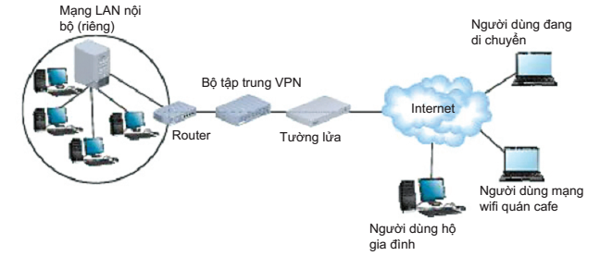
IPSec (Internet Protocol Security)
Giao thức IPSec định nghĩa việc mã hóa, xác thực, và quản lý khóa trong truyền thông TCP/IP.
IPSec là một sự tăng cường cho IPv4 và là mặc định cho IPv6.
IPSec hoạt động ở tầng Mạng của mô hình OSI.
IPSec có thể được sử dụng với bất kỳ loại truyền dữ liệu TCP/IP nào. Tuy nhiên, nó thường chạy trên router hoặc các thiết bị kết nối khác trong mạng VPN

Slide 75
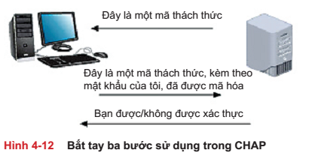
Giao thức CHAP
Giao thức CHAP (Challenge Handshake Authentication
Protocol) Giao thức xác thực thử thách-bắt tay CHAP là một giao thức xác thực dựa trên PPP(điểm – điểm)
CHAP mã hóa tên đăng nhập và mật khẩu trong quá trình truyền tải.
Đòi hỏi các bước để hoàn tất quá trình xác thực: bắt tay ba bước (three-way handshake).

